Slide 1
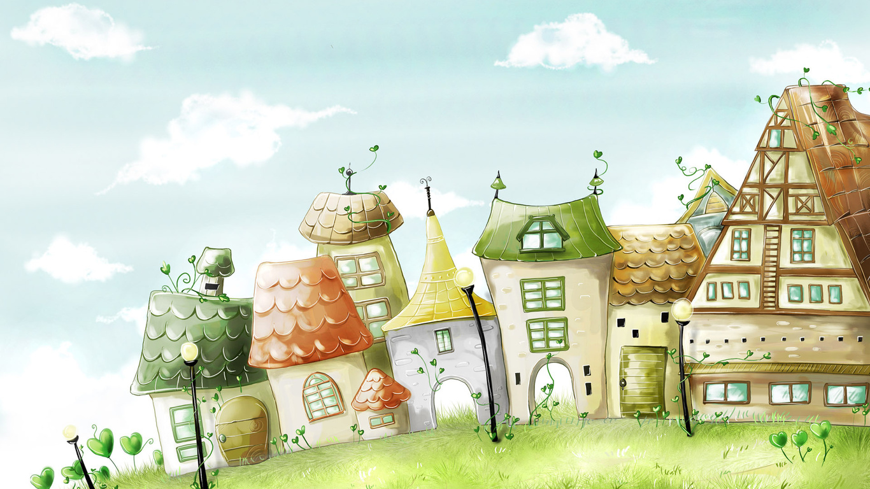
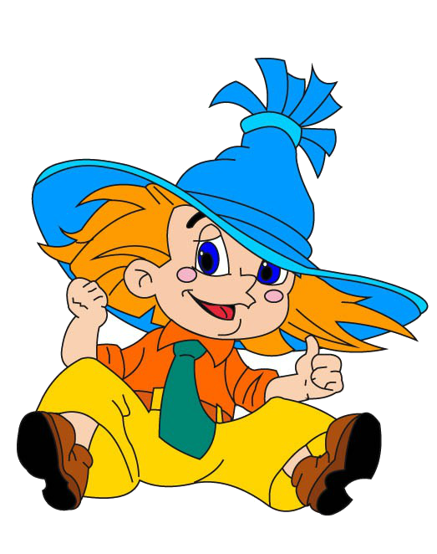
ИНТЕРАКТИВНАЯ ИГРА ДЛЯ ДЕТЕЙ 5-7 ЛЕТ
«НЕЗНАЙКА В БОЛЬШОМ ГОРОДЕ»

Slide 2
Пояснительная записка:
В современном обществе сохранение и укрепление здоровья детей является самой главной задачей. Конечно, физическая культура, подвижные игры, закаливание, а также соблюдение режима – это очень важные элементы здоровьесбережения. Но для создания целостной системы не мало важным является формирование у воспитанников навыков безопасного поведения на улице, точнее соблюдения правил дорожного движения.
Ведь главная ценность человека – это его жизнь. Предупреждение детского травматизма и даже смерти– одна из самых актуальных проблем современности.
Обучение детей основам безопасного поведения на дорогах с дошкольного возраста – вот решение!!! Мы должны создавать безопасные условия жизнедеятельности детей, сформировать навыки безопасного поведения и умения предвидеть последствия опасных развлечений. В этом нам поможет игра!!! Ведь через игру ребенок может примерить на себя все роли, оказаться в различных обстоятельствах и ситуациях. Мы сегодня представляем обучающую игру с использованием информационно - коммуникативных технологий. Такая игра вызывает огромный интерес у детей, движение и мультипликация привлекает внимание, а значит повышает уровень воспитательного и образовательного процессов.

Slide 3
Цель игры: Формировать у дошкольников устойчивые навыки соблюдения и выполнения правил дорожного движения.
Задачи игры:
Закреплять знания детей о правилах дорожного движения и поведения на улице;
Расширять знания о светофоре, который регулирует движения на дороге;
Продолжать знакомить детей с дорожными знаками: «Пешеходный переход», «Остановка общественного транспорта», «Подземный пешеходный переход». «Пункт медицинской помощи»
Оборудование: ноутбук, проектор, мультимедийная доска.
Форма проведения игры: индивидуальная работа взрослого с ребенком.
Правила игры: решать проблемные ситуации, которые возникают в ходе игры, щелкать мышкой по указанию в комментариях.

Slide 4
Ход игры:
1 слайд игры: Напутствие.
2-4 слайды игры: Педагог читает вопрос в стихах. Выслушивает ответ ребенка, затем педагог или ребенок нажимает на соответствующий свет светофора.
5- 9 слайды игры: Педагог читает вопрос и просит ребенка ответить , затем он нажимает на Незнайку и ребенок видит правильное действие персонажа. Затем педагог читает стихотворение подтверждающее правильность ответа.
10 слайд игры: Педагог просит отгадать загадку! Затем ребенок или взрослый нажимает на знак «?» , после чего появляется отгадка.
11 слайд игры: Педагог просит отгадать загадку! Затем нажимают на Незнайку и появляется отгадка.
12 слайд игры: Педагог просит ребенка назвать дорожные знаки, затем рассмотреть картинки поочередно, выбрать сначала нужный знак для первой картинки, затем кликнуть мышкой на него. Потом для второй и для третьей.

Slide 5

!
!
Дети!!! Соблюдайте все
Правила движения,
И тогда у вас не будет
В жизни огорчения!
!
!

Slide 6
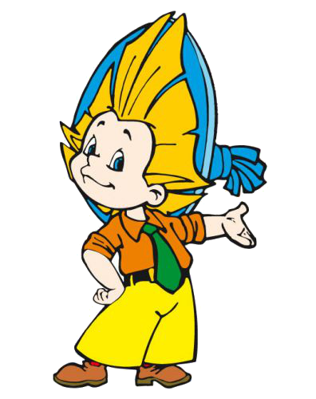
Этот свет — твой первый друг —
Деловито строгий.
Если он зажёгся вдруг —
Нет пути дороги.
(Какой свет? Нажми на него)

Slide 7
Этот свет — твой друг второй
Даёт совет толковый:
Стой! Внимание утрой!
Жди сигналов новых!
(Какой свет? Нажми на него)

Slide 8
Третий друг тебе мигнул
Своим надежным светом:
Проходи! Угрозы нет!
Я уверен в этом!
(Какой свет? Нажми на него)

Slide 9

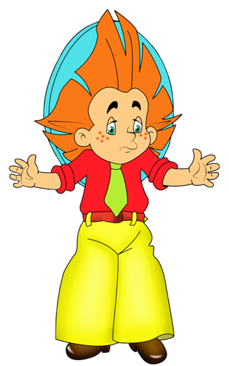
Подскажи Незнайке, что ему нужно сделать в этой ситуации?(Нажми на Незнайку и узнай правильный ответ)
На асфальт встаю ногой,
Красный мне кричит: "Постой!"
Видишь мой запретный цвет?
На него дороги нет!"

Slide 10
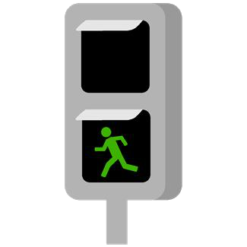
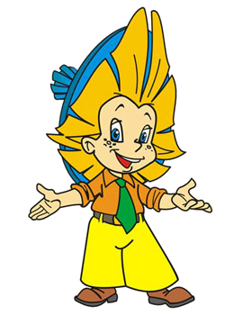
Вот, зелёный замигал,
Путь -" свободен", указал.
Человечек в том глазке,
Переход открыл он мне.
Подскажи Незнайке, что ему нужно сделать в этой ситуации?(Нажми на Незнайку и узнай правильный ответ)

Slide 11
Что необходимо сделать, когда будешь переходить проезжую часть по зебре?( Нажми на Незнайку, чтобы проверить свой ответ)
Убедись, что слева- справа
нету мчащихся машин,
И тогда иди спокойно.
Все поймут: ты стал большим.

Slide 12
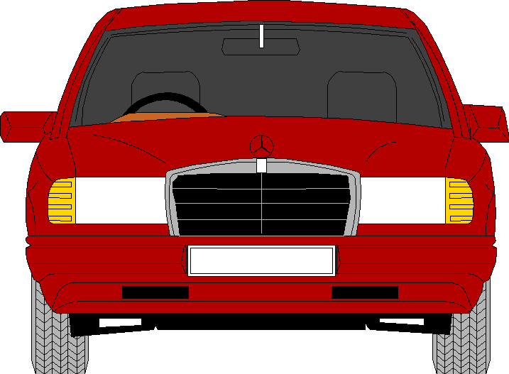
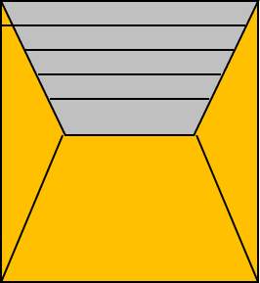
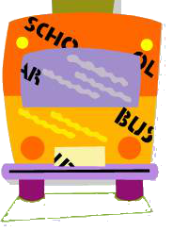
Что поможет Незнайке перейти дорогу? (Нажми на Незнайку, и ты увидишь правильный ответ)
Вот подземный переход,
Он нас к цели доведет,
По ступенькам ты спускайся,
И нисколько не пугайся.

Slide 13
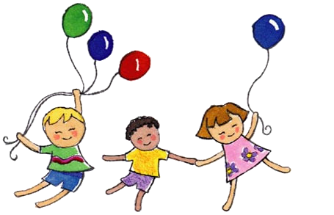
?
Вы запомните, друзья.
На дороге нам нельзя
Бегать, прыгать и скакать
И с мячом в футбол играть.
И не думайте напрасно.
Что здесь вовсе не опасно.
!
Дети играют на проезжей части, правильно ли это? Почему? (Нажмите на Незнайку)

Slide 14
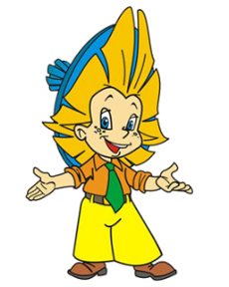
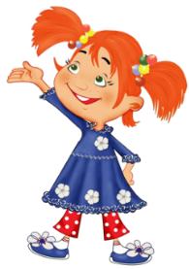

Для машины, знают все,
Есть дороги, есть шоссе.
Помнит также мал и стар,
Пешеходам – …?...
Отгадай загадку! (Что бы проверить ответ, нажми на вопрос)
ТРОТУАР

Slide 15



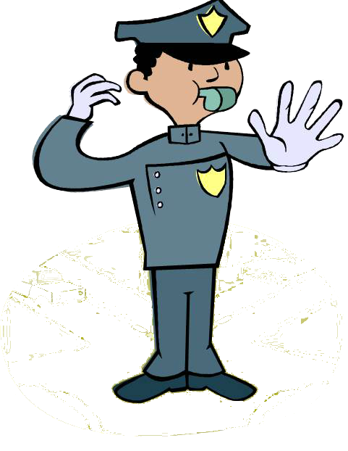
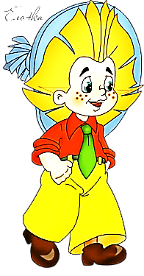
На дороге не возникнет спор,
Если вдруг сломался светофор,
Кто исправит это положение?
Кто отрегулирует движение?
(Нажми на Незнайку и узнай правильный ответ)
РЕГУЛИРОВЩИК

Slide 16
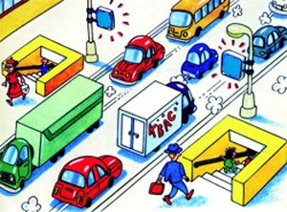
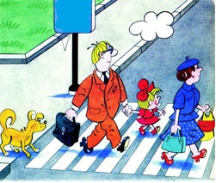
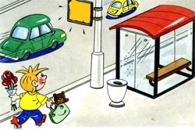




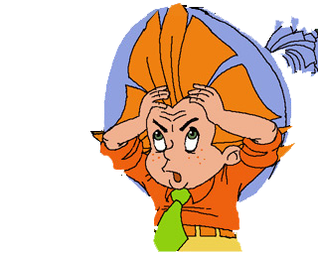
Рассмотри картинки. Какой дорожный знак должен применяться в каждой из них?( Для проверки правильности нажми на Незнайку)

Slide 17
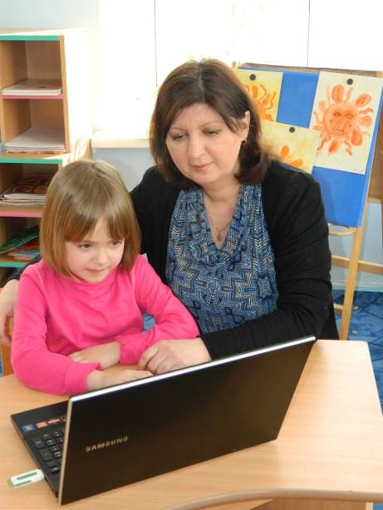
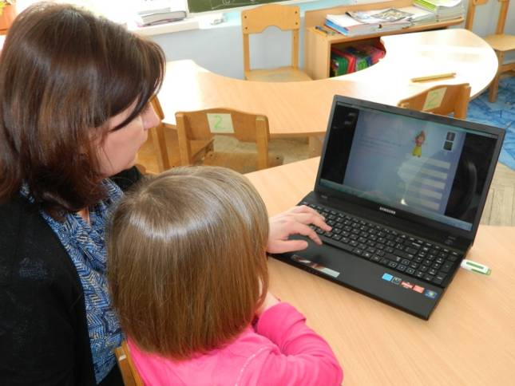
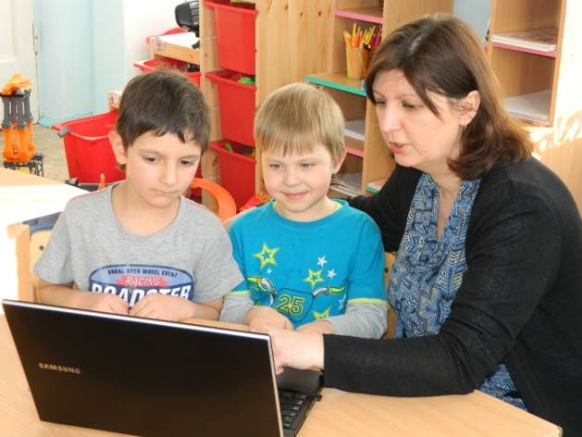
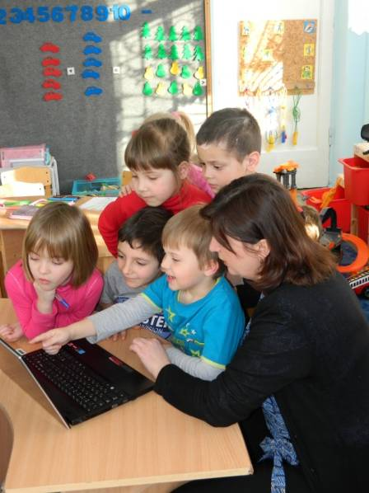
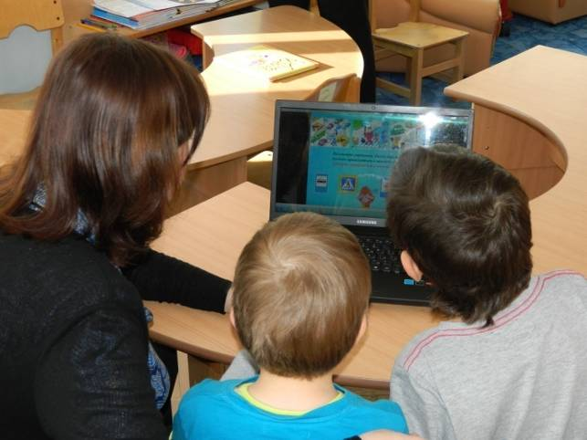

Slide 18
Будьте внимательны!
До встречи, друзья!

